Slide 1





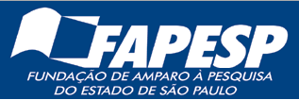
PRECAUÇÕES PARA A TRANSMISSÃO DE MICRORGANISMOS NA ATENÇÃO PRIMÁRIA EM SAÚDE
DESCARTE DE PERFUROCORTANTE
entrar

Slide 2

PRECAUÇÕES PARA A TRANSMISSÃO DE MICRORGANISMOS NA ATENÇÃO PRIMÁRIA EM SAÚDE
Bem-vindos!!
Bem-Vindos!!!
Introdução
Tarefa
Esta Web Quest foi desenvolvida como parte do Projeto FAPESP
“Desenvolvimento de estratégia educativa em precauções para a transmissão de microrganismos na
atenção primária em saúde”
Público alvo: Profissionais de Saúde da Atenção Primária.
Processo
Recursos
Avaliação
Conclusão
Créditos
voltar

Slide 3
PRECAUÇÕES PARA A TRANSMISSÃO DE MICRORGANISMOS NA ATENÇÃO PRIMÁRIA EM SAÚDE
Bem-vindos!!!
Introdução
Introdução
A adesão dos trabalhadores da saúde às precauções-padrão (PP) e precauções específicas (PE) é essencial para prevenir a transmissão de microrganismos, tanto no ambiente hospitalar como na atenção primária à saúde (APS). A literatura apresenta poucos estudos referentes à adesão a essas precauções no ambiente extra hospitalar, em especial na APS.
O aumento da incidência de pacientes colonizados com microrganismos multirresistentes, a alta prevalência da tuberculose (TB) no país e surtos como o da gripe AH1N1, ampliam a necessidade de atenção aos riscos de transmissão de microrganismos na APS.
Tarefa
Processo
Recursos
Avaliação
Conclusão
Créditos
voltar

Slide 4
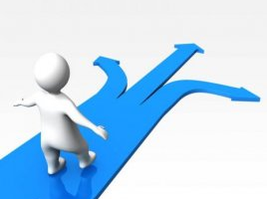
PRECAUÇÕES PARA A TRANSMISSÃO DE MICRORGANISMOS NA ATENÇÃO PRIMÁRIA EM SAÚDE
Bem-vindos!!!
Introdução
Você já pensou nos riscos a que está exposto no seu ambiente de trabalho durante suas atividades profissionais?
Introdução
Tarefa
Processo
Convidamos você a fazer uma reflexão sobre isso!
Recursos
Esse curso irá abordar essa temática e ajudar você nessa reflexão!!!
Avaliação
Conclusão
Créditos
Você está iniciando o Tema
Descarte de Perfurocortante
voltar

Slide 5
PRECAUÇÕES PARA A TRANSMISSÃO DE MICRORGANISMOS NA ATENÇÃO PRIMÁRIA EM SAÚDE
Bem-vindos!!!
Processo
Introdução
A APS também é uma geradora de resíduos de saúde. O manejo destes está incluído entre as práticas de Prevenção da Infecção, nas chamadas Precauções Padrão (PP) e devem atender legislação pertinente.
Embora o tema já seja muito bem definido, especificidades da APS devem ser consideradas.
Para realizar as atividades desta webquest você deve refletir acerca das seguintes questões:
ü Quais situações, específicas da APS, geram resíduos perfurocortante?
ü Como deve ser feito o manejo de perfurocortante no domicílio?
Processo
Tarefa
Recursos
Avaliação
Conclusão
Créditos
voltar

Slide 6
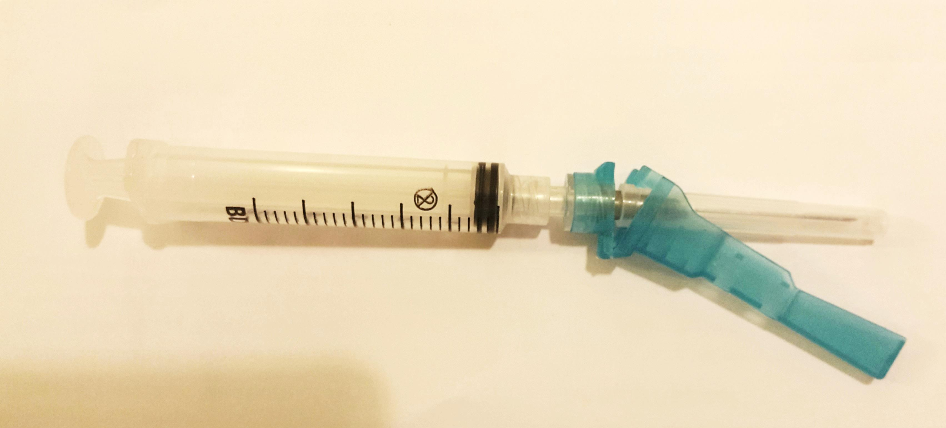
PRECAUÇÕES PARA A TRANSMISSÃO DE MICRORGANISMOS NA ATENÇÃO PRIMÁRIA EM SAÚDE
Descarte de Perfurocortante
Bem-vindos!!!
Tarefa
Durante uma atividade educativa na sua unidade de saúde foram relatadas condutas de profissionais de enfermagem em duas diferentes situações de atendimento. Você deverá avaliar as condutas adotadas quanto ao descarte de perfurocortantes.
Sua tarefa será avaliar as situações vivenciadas seguindo as etapas:
1ª etapa: leitura da síntese (obrigatória) e se necessário você pode consultar a bibliografia recomendada.
2ª etapa: ler o Caso 1, refletir e escolher a alternativa que considerar correta.
3ª etapa: ler o Caso 2, refletir e escolher a alternativa que considerar correta.
Introdução
Processo
Tarefa
Recursos
Avaliação
Conclusão
Créditos
voltar

Slide 7
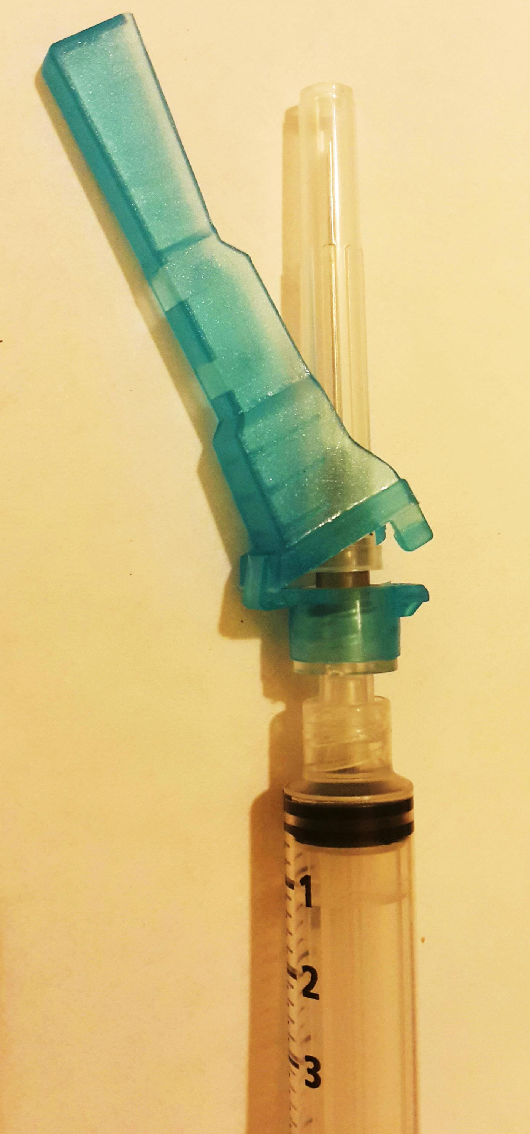
1ª etapa: consultar a bibliografia disponibilizada
Bem-vindos!!!
Síntese
Introdução
Descarte de Perfurocortante
A administração de medicações injetáveis gera materiais perfurocortantes e consequentemente uma preocupação com o destino final desse resíduo.
Essa é uma prática frequente na APS decorrente principalmente da administração de medicações e de vacinas.
Outra atividade geradora de resíduo perfurocortante é a coleta de sangue e a realização da glicemia capilar (dextro).
Processo
Tarefa
Recursos
Avaliação
Conclusão
Créditos
voltar

Slide 8
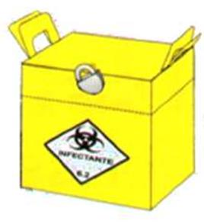
1ª etapa: consultar a bibliografia disponibilizada
Bem-vindos!!!
Síntese
Introdução
Após a realização do procedimento gerador de perfurocortante deve-se proceder o descarte adequado do material utilizado, em recipientes próprios.
As unidades de saúde devem possuir tais recursos, ou seja, recipientes rígidos, identificados para esse fim e localizados próximos ao ponto de assistência das ações geradoras de tais resíduos.
No caso de usuários de medicação injetável em domicílio, esses geram, diariamente, resíduos infectantes semelhantes aos produzidos em instituições de saúde, decorrentes da auto aplicação de insulina e realização da glicemia capilar, por exemplo.
Processo
Tarefa
Recursos
Avaliação
Conclusão
Créditos
voltar

Slide 9
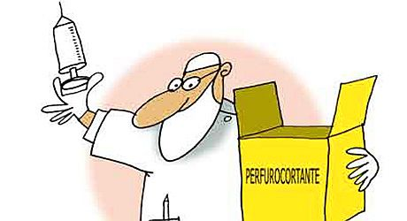
1ª etapa: consultar a bibliografia disponibilizada
Bem-vindos!!!
Síntese
Introdução
Esses resíduos não devem, em hipótese alguma, ser descartados em lixo comum, pois contém resíduos biológicos, que mesmo em pequenas quantidades, colocam em risco tanto os trabalhadores da coleta pública de lixo, quanto o meio ambiente.
Por isso o mesmo deverá ser descartado em recipientes rígidos (caixa para perfurocortante) e encaminhados à unidade de saúde para destinação adequada.
Processo
Tarefa
Recursos
Avaliação
Conclusão
Créditos
voltar

Slide 10

1ª etapa: consultar a bibliografia disponibilizada
Bem-vindos!!!
Recursos
Introdução
Caso necessite ou tenha interesse em aprofundar o conhecimento sobre o tema consulte a bibliografia disponível.
Processo
Tarefa
Gerenciamento dos Resíduos de Serviços de Saúde
Manual_gerenciamento_residuos
Guide to Infection Prevention for Outpatient Settings: Minimum Expectations for Safe Care
Guide to Infection Prevention for Outpatient Settings
Recursos
Avaliação
Conclusão
Créditos

Slide 11

2ª etapa: ler o Caso 1, refletir e escolher a alternativa que considerar correta
Bem-vindos!!!
Avaliação
Introdução
Processo
Para iniciar a avaliação do Caso 1 você deve clicar no link abaixo!
Tarefa
Recursos
Avaliação
Conclusão
Caso 1: Glicemia Capilar
Créditos

Slide 12
2ª etapa: ler o Caso 1, refletir e escolher a alternativa que considerar correta
Bem-vindos!!!
Avaliação
Introdução
Processo
Caso 1: Glicemia Capilar
Um usuário com diabetes estava aguardando consulta na sala de espera, quando passa mal por uma provável hipoglicemia.
A enfermeira vai até o local para realizar uma glicemia capilar.
Ao término do procedimento, ela leva a lanceta usada, na sua mão, pelo corredor, até chegar à sala de medicações, onde há um recipiente próprio para o descarte de perfurocortantes.
Durante o trajeto, outro usuário sai de um dos consultórios e quase ocorre um acidente entre os dois.
Tarefa
Recursos
Avaliação
Conclusão
Créditos
Rever a Síntese

Slide 13
Revisão da Síntese
Bem-vindos!!!
Síntese
Introdução
Descarte de Perfurocortante
A administração de medicações injetáveis gera materiais perfurocortantes e consequentemente uma preocupação com o destino final desse resíduo.
Essa é uma prática frequente na APS decorrente principalmente da administração de medicações e de vacinas.
Outra atividade geradora de resíduo perfurocortante é a coleta de sangue e a realização da glicemia capilar (dextro).
Processo
Tarefa
Recursos
Avaliação
Conclusão
Créditos
voltar

Slide 14
Revisão da Síntese
Bem-vindos!!!
Síntese
Introdução
Após a realização do procedimento gerador de perfurocortante deve-se proceder o descarte adequado do material utilizado, em recipientes próprios.
As unidades de saúde devem possuir tais recursos, ou seja, recipientes rígidos, identificados para esse fim e localizados próximos ao ponto de assistência das ações geradoras de tais resíduos.
No caso de usuários de medicação injetável em domicílio, esses geram, diariamente, resíduos infectantes semelhantes aos produzidos em instituições de saúde, decorrentes da autoaplicação de insulina e realização da glicemia capilar, por exemplo.
Processo
Tarefa
Recursos
Avaliação
Conclusão
Créditos
voltar

Slide 15
Revisão da Síntese
Bem-vindos!!!
Síntese
Introdução
Esses resíduos não devem, em hipótese alguma, ser descartados em lixo comum, pois contém resíduos biológicos, que mesmo em pequenas quantidades, colocam em risco tanto os trabalhadores da coleta pública de lixo, quanto o meio ambiente.
Por isso o mesmo deverá ser descartado em recipientes rígidos (caixa para perfurocortante) e encaminhados à unidade de saúde para destinação adequada.
Processo
Tarefa
Recursos
Avaliação
Conclusão
Créditos
voltar

Slide 16
2ª etapa: ler o Caso 1, refletir e escolher a alternativa que considerar correta
Bem-vindos!!!
Avaliação
Introdução
Caso 1: Em relação à medicação segura e descarte de perfurocortante, escolha a alternativa correta:
Os usuários devem ter mais atenção ao sair das salas na unidade de saúde, a fim de evitar esse tipo de acidente.
Sendo somente uma lanceta, não seria necessário descartá-la em recipiente rígido, após o uso, pois a quantidade de material orgânico é mínima e não oferece riscos.
A enfermeira deveria ter, preferencialmente, levado um recipiente para o descarte adequado do material perfurocortante, no local de geração do resíduo, ou tê-la transportado em uma bandeja. Isso evitaria que andasse pelo corredor com a lanceta na mão, o que poderia causar algum acidente.
A enfermeira deveria ter reencapado a lanceta, assim não haveria o risco de ferir alguém no corredor.
Processo
Tarefa
Recursos
Avaliação
Conclusão
Créditos
Rever Caso 1

Slide 17
Que pena! Essa não é a resposta correta!
A enfermeira teve uma conduta imprudente ao transportar um material perfurocortante pelo corredor, visto que, visando a redução do risco de acidentes, o resíduo deverá ser descartado no local em que foi gerado.
Tente novamente!

Slide 18
Que pena! Essa não é a resposta correta!
Em qualquer circunstância o material perfurocortante deve ser descartado em local apropriado, para evitar acidentes com risco de contaminação por material biológico.
Tente novamente!

Slide 19
Parabéns! Você acertou!
Independentemente da quantidade, o material perfurocortante oferece risco de ferir os profissionais que o manipulam. Em qualquer circunstância esse material deve ser descartado imediatamente em local apropriado, para evitar acidentes com risco biológico.
Vá para o Caso 2!

Slide 20
Que pena! Essa não é a resposta correta!
Reencapar agulhas/lancetas é uma prática não recomendada, visto que traz um risco grande de perfuração para quem o realiza.
Tente novamente!

Slide 21

3ª etapa: ler o Caso 2, refletir e escolher a alternativa que considerar correta
Bem-vindos!!!
Avaliação
Introdução
Processo
Para iniciar a avaliação do Caso 2 você deve clicar no link abaixo!
Tarefa
Recursos
Avaliação
Conclusão
Caso 2: Medicação no Domicílio
Créditos

Slide 22
3ª etapa: ler o Caso 2, refletir e escolher a alternativa que considerar correta
Bem-vindos!!!
Avaliação
Introdução
Processo
Caso 2: Medicação no Domicílio
Em sua unidade, há um usuário que faz uso regular de medicação injetável no domicílio.
O agente comunitário de saúde vai até sua residência para uma visita, a fim de saber seu estado de saúde.
Chega, conversa e ao deixar o domicílio, o usuário lhe entrega os materiais utilizados por ele para a autoadministração da medicação.
As seringas e agulhas utilizadas, em pouca quantidade, encontram-se em uma embalagem de papel, “mais resistente”, segundo o usuário.
Ele leva à unidade para o descarte adequado em recipiente rígido.
Tarefa
Recursos
Avaliação
Conclusão
Créditos
Rever a Síntese

Slide 23
Revisão da Síntese
Bem-vindos!!!
Síntese
Introdução
Descarte de Perfurocortante
A administração de medicações injetáveis gera materiais perfurocortantes e consequentemente uma preocupação com o destino final desse resíduo.
Essa é uma prática frequente na APS decorrente principalmente da administração de medicações e de vacinas.
Outra atividade geradora de resíduo perfurocortante é a coleta de sangue e a realização da glicemia capilar (dextro).
Processo
Tarefa
Recursos
Avaliação
Conclusão
Créditos
voltar

Slide 24
Revisão da Síntese
Bem-vindos!!!
Síntese
Introdução
Após a realização do procedimento gerador de perfurocortante deve-se proceder o descarte adequado do material utilizado, em recipientes próprios.
As unidades de saúde devem possuir tais recursos, ou seja, recipientes rígidos, identificados para esse fim e localizados próximos ao ponto de assistência das ações geradoras de tais resíduos.
No caso de usuários de medicação injetável em domicílio, esses geram, diariamente, resíduos infectantes semelhantes aos produzidos em instituições de saúde, decorrentes da autoaplicação de insulina e realização da glicemia capilar, por exemplo.
Processo
Tarefa
Recursos
Avaliação
Conclusão
Créditos
voltar

Slide 25
Revisão da Síntese
Bem-vindos!!!
Síntese
Introdução
Esses resíduos não devem, em hipótese alguma, ser descartados em lixo comum, pois contém resíduos biológicos, que mesmo em pequenas quantidades, colocam em risco tanto os trabalhadores da coleta pública de lixo, quanto o meio ambiente.
Por isso o mesmo deverá ser descartado em recipientes rígidos (caixa para perfurocortante) e encaminhados à unidade de saúde para destinação adequada.
Processo
Tarefa
Recursos
Avaliação
Conclusão
Créditos
voltar

Slide 26
3ª etapa: ler o Caso 2, refletir e escolher a alternativa que considerar correta
Bem-vindos!!!
Avaliação
Introdução
Processo
Caso 2: Em relação à medicação segura e descarte de perfurocortante, escolha a alternativa correta:
Como a quantidade de material era pequena, poderia ter sido descartado no lixo comum, no próprio domicílio.
A maneira como o usuário acondicionou esse resíduo, perfurocortante e com presença de material orgânico, foi correta, por se tratar de pequena quantidade.
O usuário é o responsável pelo descarte desse resíduo, não sendo sua responsabilidade orientá-lo.
O resíduo perfurocortante gerado no domicílio, mesmo que em pequenas quantidades, deveria ter sido descartado em recipiente rígido e depois levado à unidade de saúde.
Tarefa
Recursos
Avaliação
Conclusão
Créditos
Rever Caso 2

Slide 27
Que pena! Essa não é a resposta correta!
Independentemente da quantidade, o material perfurocortante oferece risco de ferir os profissionais que o manipulam. Em qualquer circunstância esse material deve ser descartado imediatamente em local apropriado, para evitar acidentes com risco biológico.
Tente novamente!

Slide 28
Que pena! Essa não é a resposta correta!
Independentemente da quantidade, o material perfurocortante oferece risco de ferir os profissionais que o manipulam. Em qualquer circunstância esse material deve ser descartado imediatamente em local apropriado, para evitar acidentes com risco biológico.
Tente novamente!

Slide 29
Que pena! Essa não é a resposta correta!
A unidade de saúde é responsável e possui recursos apropriados para a destinação de resíduos perfurocortantes que envolvam material biológico, e os profissionais de saúde têm o dever de orientar o usuário quanto ao descarte adequado.
Tente novamente!

Slide 30
Parabéns! Você acertou!
Os resíduos perfurocortantes devem ser acondicionados em recipientes rígidos apropriados e levados para a unidade uma vez que esse tipo de resíduo não pode ser descartado em lixo comum. Os recipientes rígidos evitam que as agulhas contaminadas perfurem o recipiente e evitam acidentes na manipulação do mesmo.
Clique aqui para continuar!

Slide 31

PRECAUÇÕES PARA A TRANSMISSÃO DE MICRORGANISMOS NA ATENÇÃO PRIMÁRIA EM SAÚDE
Bem-vindos!!!
Conclusão
Introdução
Processo
A presente Web Quest é de caráter educativo, com a qual se espera ter contribuído com sua sensibilização e orientação sobre a importância da adoção de boas práticas para prevenção de transmissão de microrganismos na APS!
Tarefa
Recursos
Avaliação
Conclusão
Créditos

Slide 32
PRECAUÇÕES PARA A TRANSMISSÃO DE MICRORGANISMOS NA ATENÇÃO PRIMÁRIA EM SAÚDE
Bem-vindos!!!
Créditos
Web Quest de curta duração, desenvolvida como parte do
Projeto FAPESP – Processo nº 2014/08663-1
Público alvo: profissionais de enfermagem da atenção primária em saúde.
Data da criação: Setembro/2016
Universidade Federal de São Carlos
Introdução
Processo
Tarefa
Recursos
Avaliação
AUTORIA
Conclusão
Adriana Maria da Silva Felix – HCor
Isis Pienta Batista Dias Passos - UFSCar
Julia Yaeko Kawagoe – FICSAE
Keila Kiyomi Seki – EEUSP
Maria Clara Padoveze – EEUSP
Melissa Basseto – UFSCar
Michelli Sako Pacheco - UFSCar
Michely Aparecida Maroldi - UFSCar
Priscila Gonçalves - FICSAE
Rosely Moralez de Figueiredo – UFSCar
Silvia Alice Ferreira - SES
Sílvia Helena Zem-Mascarenhas – UFSCar
Stephen Timmons – Nothingham University – UK
Créditos
sair

